Slide 1
Classfication For Food Dataset

Slide 2
Content
模型: 訓練過程/選擇/架構/Finetune
資料分析/處理
改optimizer
有無class weight 影響
Top 1 Accuracy 最高的model探討好壞

Slide 3
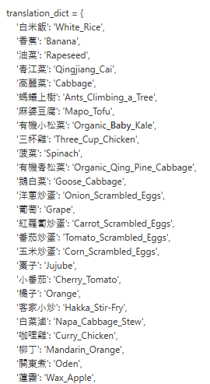
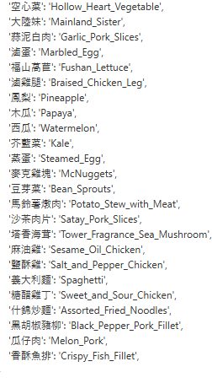
中英對照(因為Kaggle檔案名稱需英文)

Slide 4
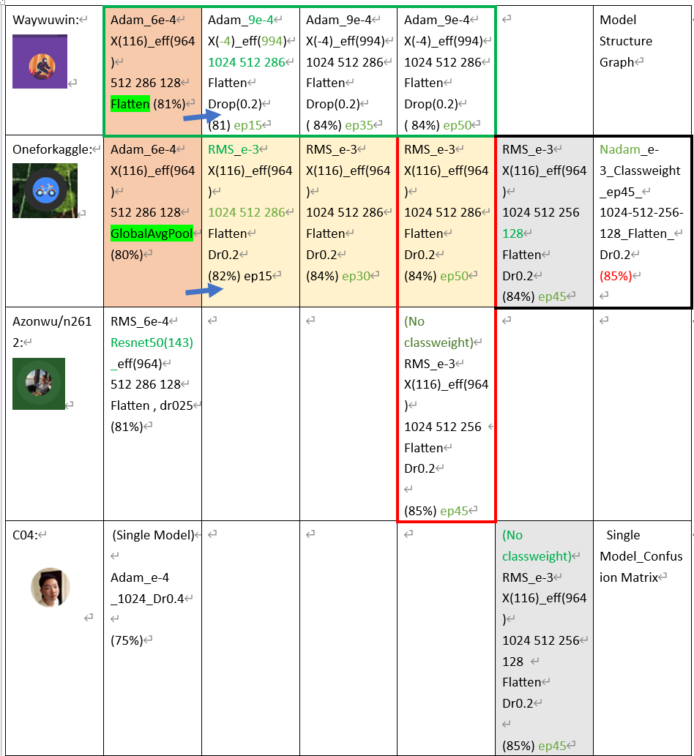
模型訓練過程
4個帳號(四個路線)，綠色字體表示與前一版的的差異
一開始嘗試單一模型: 準確度Top1 Accuracy: 75%
嘗試雙模型: 一開始即上升至81%
改變模型搭配?
嘗試過 Xception + EfficientNetV2L，或EfficientNetV2L + Resnet50。但因為Resnet50 + EfficientNet 在一開始epoch15情況下準度少於另一版(82%)，因此沒有繼續嘗試。
Format:
Optmizer_learningRate_DenseLayer_Dropout_(Top1Accuracy)
Abbreviation:
ep: epoch
dr: dropout
X(116): xception finetune from layer 116
eff(964): EfficientNetv2L finetune starts from layer 964

Slide 5


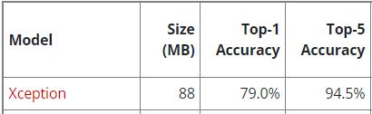
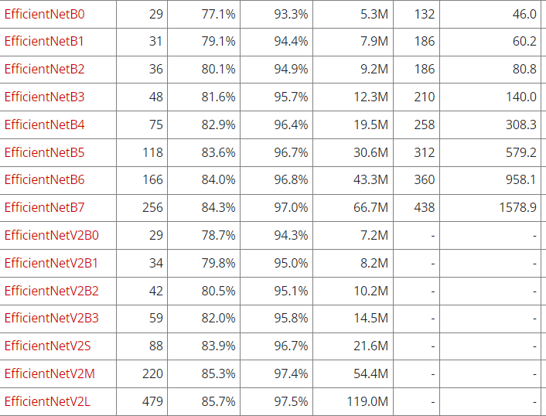



模型選擇
Xception在相似大小模型中Top1, Top5表現次好的
原本使用EfficientNetV2S但因Layer名稱會與EfficientNetV2L重複，會出錯
Resnet50的搭配不如Xception沒有在後續嘗試
一大一小
Top 1 Accuracy 第三高，但大小那麼ConvNeXtLarge大
Top 5 Accuracy 最高

Slide 6
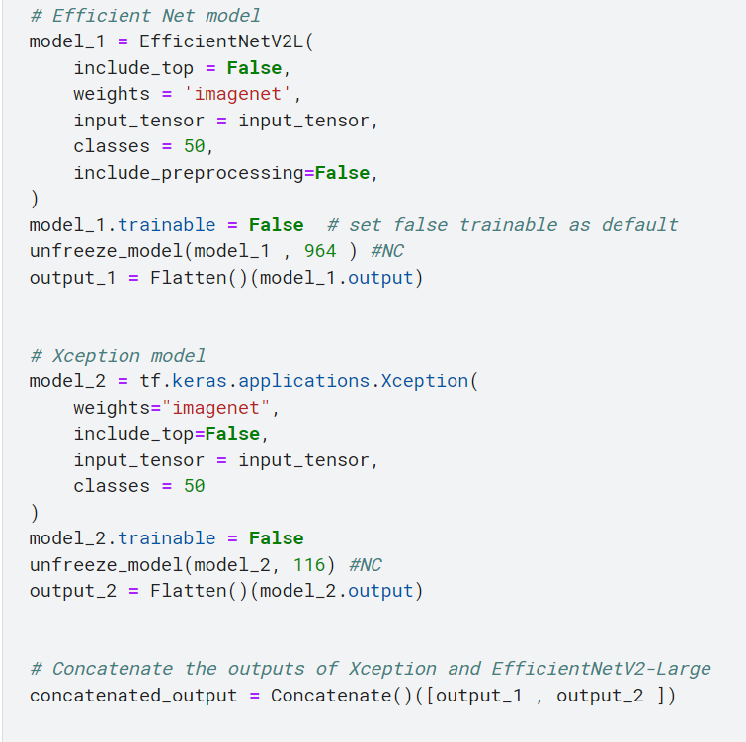
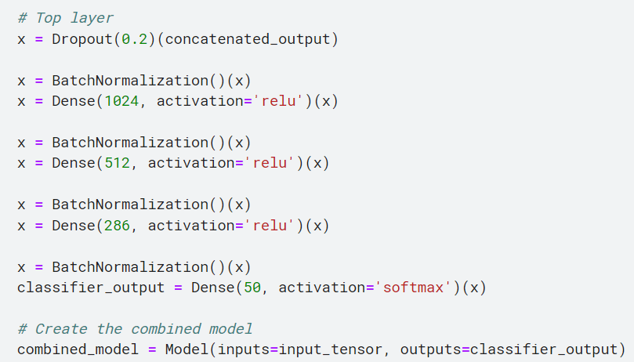
模型架構
Input Tensor
EfficientNetV2L
Xception
Unfreeze from layer 116
Unfreeze from layer 964
Flatten()
Flatten()
Concatenate
Top Classifier

Slide 7
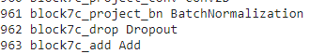
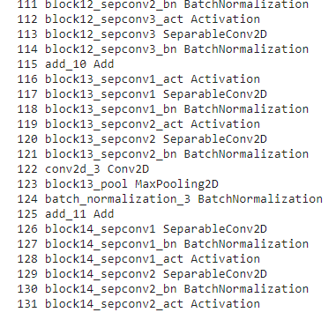
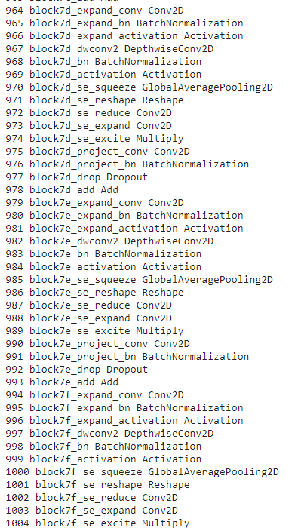
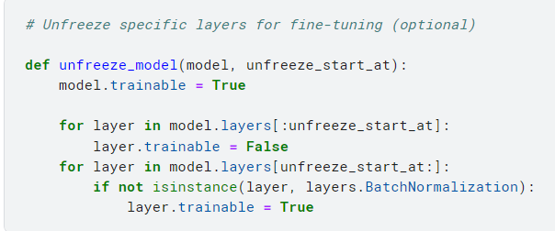
Finetune
EfficientNetV2L: unfreeze from layer 964
Xception: unfreeze from layer 116
以block或block中block為單位來finetune
BatchNormalization曾不finetune以免破壞
pretrained mode學到的特徵

Slide 8
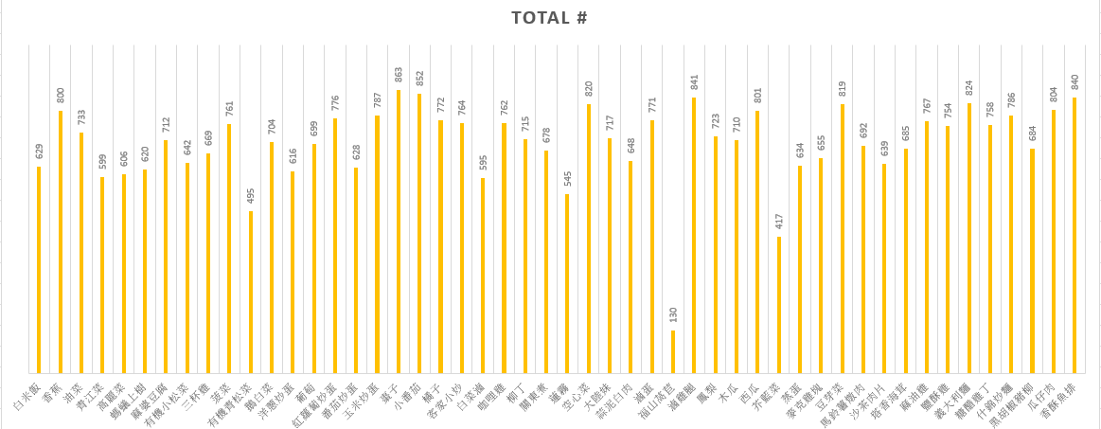
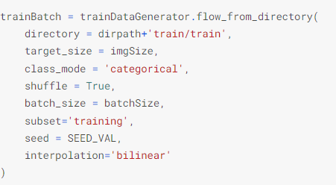
資料分析/處理
針對資料分布不均
ex.福山萵苣(class 12)資料少
利用 Class_weight(處理imbalance)
針對尺寸不一: 在改為目標大小時，使用Bilinear Interpolation來降低distortion和loss of information
有想要crop，但無從得知如何針對每一張都切到食物，所以沒有使用
有想要pad到與target size的寬高比一致，使不至於有distortion，但多出來的空白處可能也會被學成特徵，
並且覺得有一點的distortion對本來就不會很整齊一致擺放的食物可能就具有一點regularizaion的效果，因此最後選擇interpolation的方法
訓練集: 驗證集 = 8 : 2

Slide 9
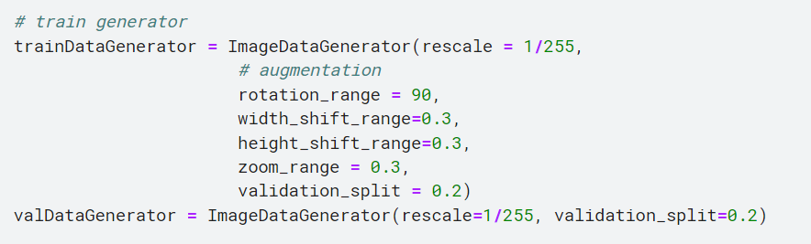
Data Augmentation
只針對train data進行資料增強
隨機轉動正負90度: 認為食物應該那個方向看應該都可以分得出
左右，上下平移範圍: 30%
放大縮小 30%
切分Train : Val = 8 : 2

Slide 10
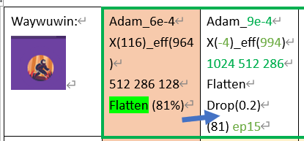
增加資料前後
藍色箭頭(增加資料)
發現準度沒有變化
但實際看其中加入資料的種類
其recall 變高

Slide 11
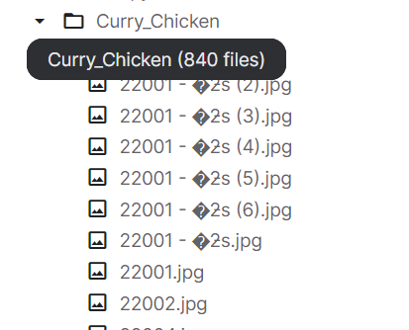
根據confusion Matrix: 分不清，所以加資料
Confusion Matrix中部分較深的種類: (根據下頁左邊Confusion Matrix)
黑胡椒豬柳/沙茶豬肉片
油菜/有機小松菜
柳丁/橘子
麻油雞/三杯雞/咖哩雞
資料處理方法:
針對不易分辨的資料，先肉眼人工的判斷說，哪些我一看就知道是什麼
比如說像三杯雞，常能輕易讓我便是是因為配9層塔
麻油雞就會配的可能油油的湯，咖啡色的，配上米血
咖喱雞的話，可能就會配上比較黃的湯，然後還有蘿蔔
那我就會主動把這些能輕易分辨的圖片們去複製貼上多份，使他們可以更多地被訓練到
亂碼:為中文字(“複製”)

Slide 12
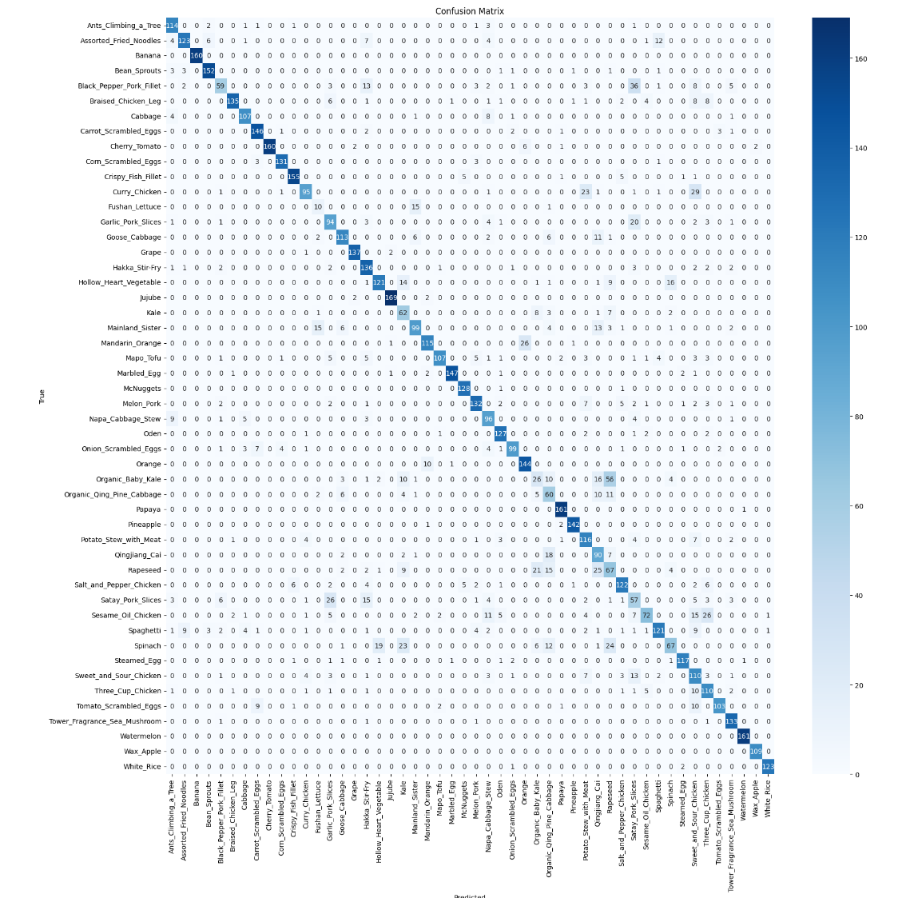
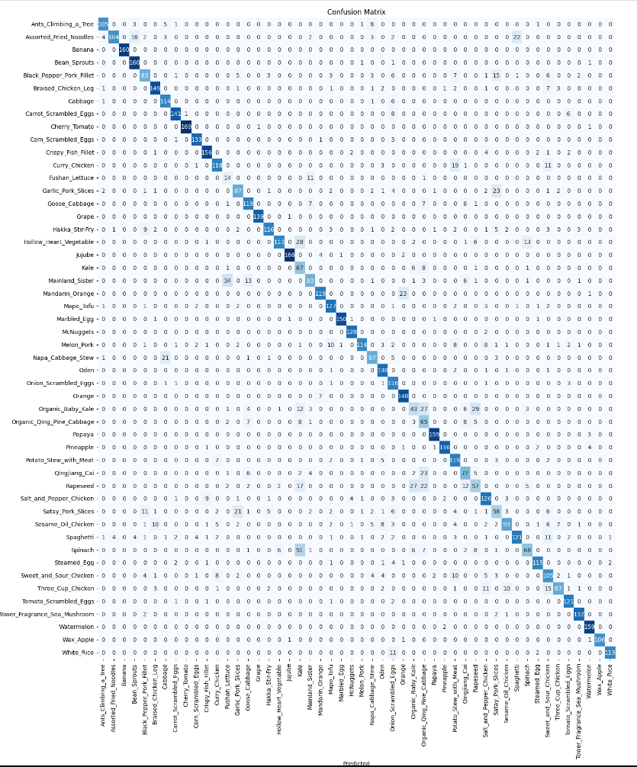
增加資料
Class11
Class12
Class30
Class36
Class39

Slide 13
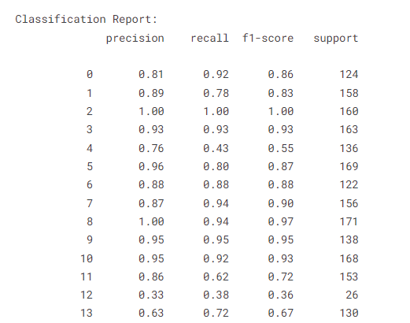
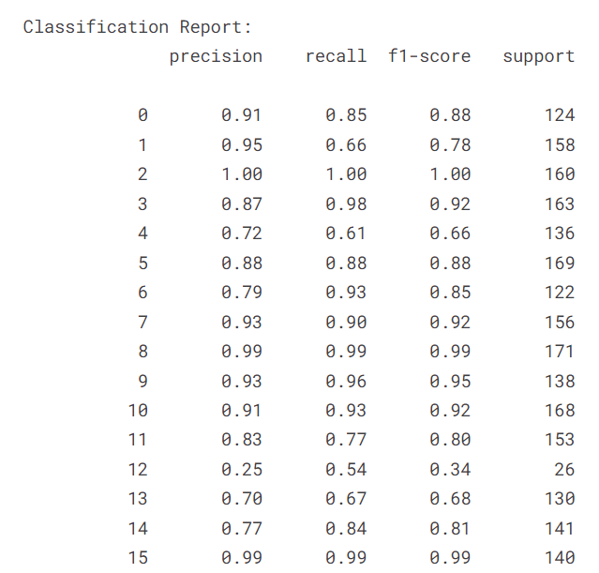
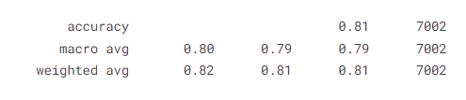
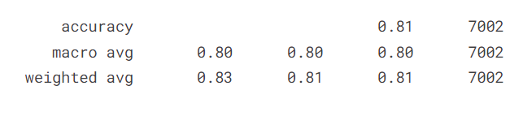
增加資料 (也增加學習率)
咖喱雞
福山萵苣
有機小松菜
油菜
麻油雞

Slide 14
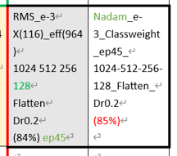

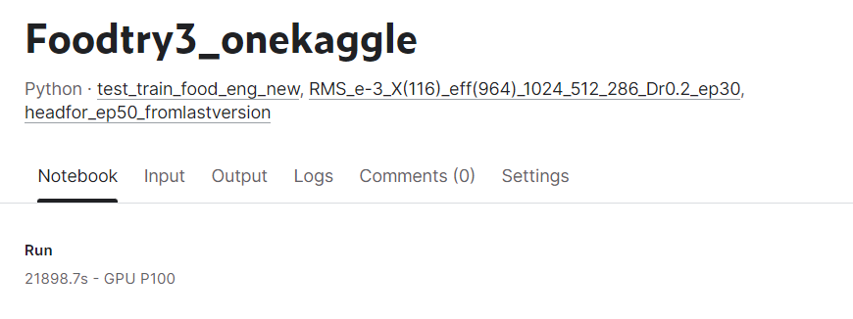
改Optimizer
所有結參數相同，只改動優化器
RMSprop 變 Nadam
使用Nadam的top one accuracy多了1%。
Training time: Nadam > RMSprop

Slide 15
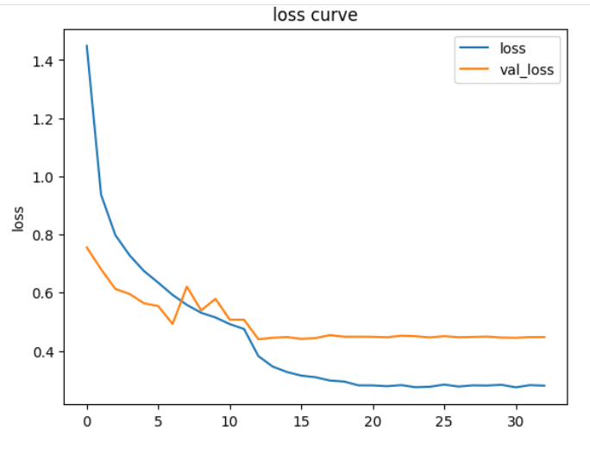
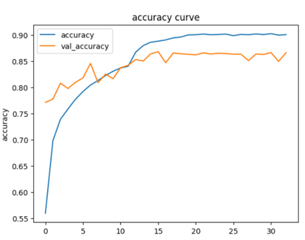
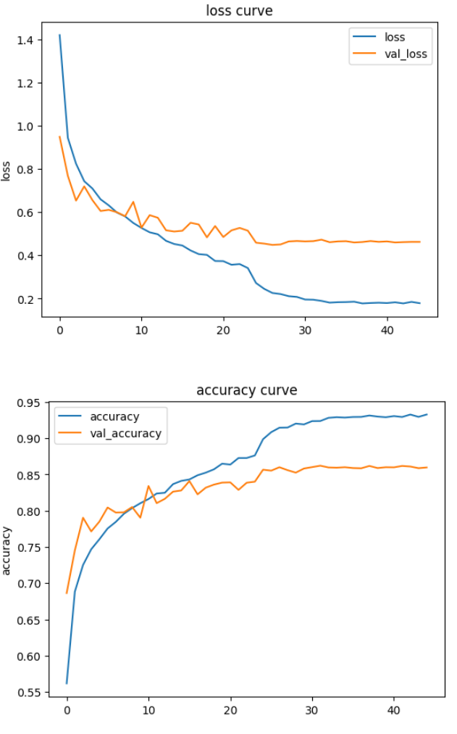
Nadam收斂較慢，但train_accuracy收斂到近95%較，RMSprop的90%高。
Val_accuracy兩者差異不大
RMSprop
Nadam

Slide 16
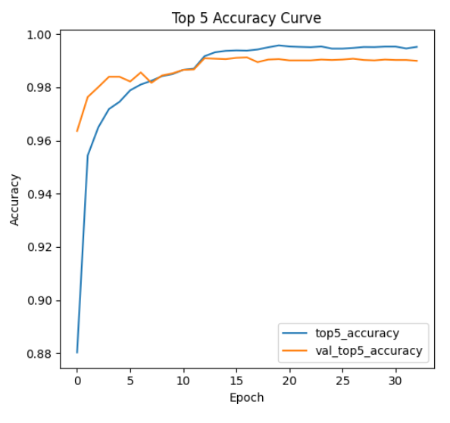
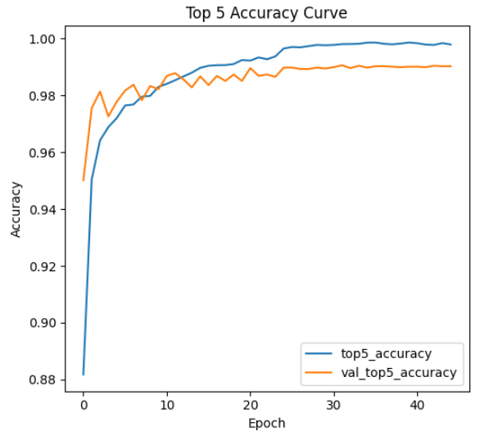
RMSprop
Nadam
兩者的Top 5 accuracy(Train and Val)收的位置基本一樣，只是Nadam收斂比較慢。

Slide 17
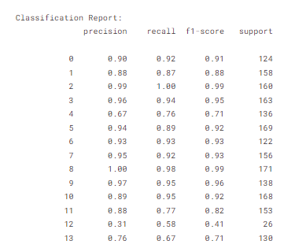
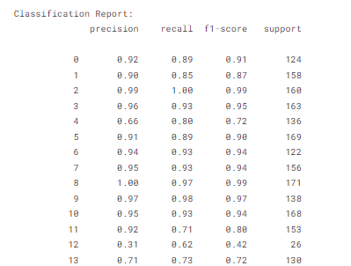
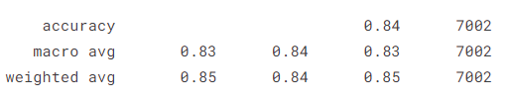



A
RMSprop
Nadam
F1 Score大致有提升
咖喱雞
福山萵苣
有機小松菜
油菜
麻油雞

Slide 18
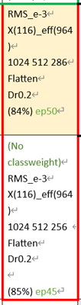
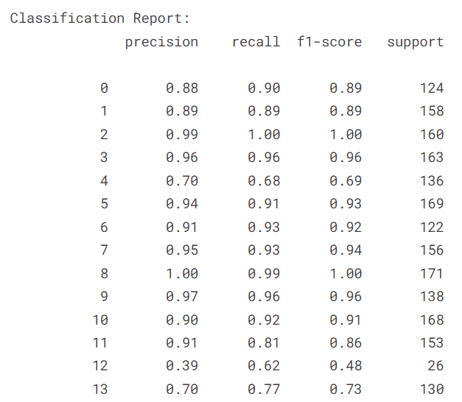
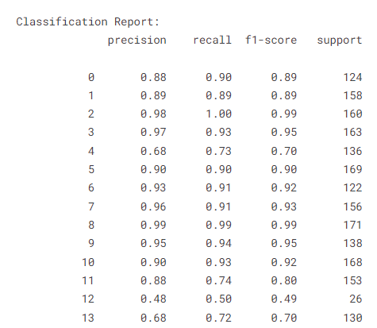
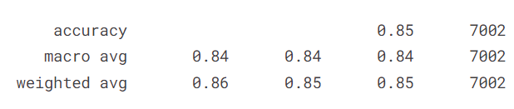

class_weight拿掉後呢?
準度竟然上升?
Without Classweight
可能選擇的模型本身處理資料不均的問題能力就不錯
從增加的macro/ weighted avg之間可以觀察到一些class_weight的影響

Slide 19
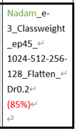
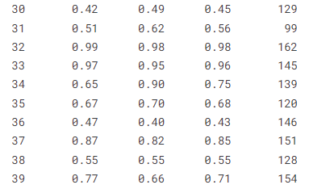
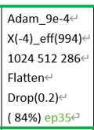
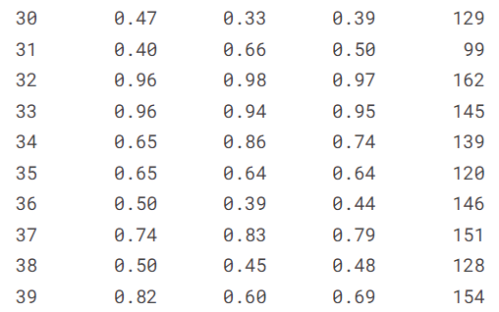


取Top1 Accuracy最高(85%)的Model探討
資料量最少的福山萵苣發生了什麼變化? 仍然不容易辨識
precision: 31%
油菜 / 有機小松菜很難分的問題有解決嗎？
準確度高，有變好，但是在有機小松菜/油菜還是常分不出來
福山萵苣
有機小松菜
油菜
麻油雞

Slide 20
Youtube影片連結:
https://youtu.be/wdH4tk-wVxQ

